Slide 1
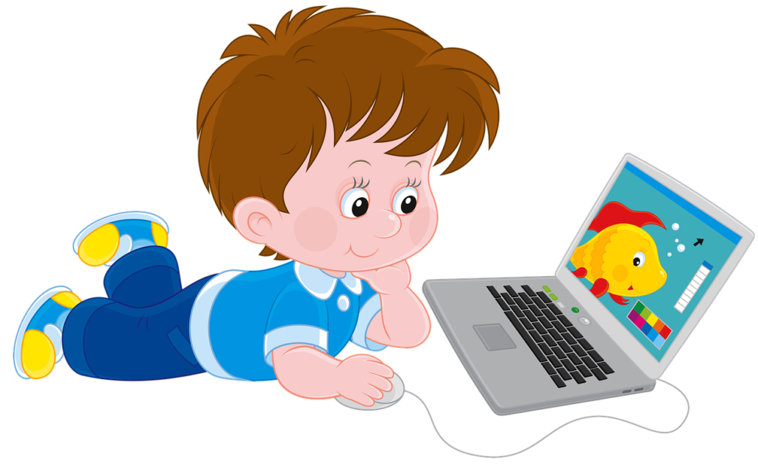
Государственное автономное учреждение дополнительного образования Республики Коми «Республиканский центр дополнительного образования»
БЕЗОПАСНЫЙ ИНТЕРНЕТ
ДЛЯ ДЕТЕЙ
Составитель: Рогацкий Евгений Евгеньевич,
педагог детского технопарка «Кванториум»
г. Сыктывкар, 2024

Slide 2
Возрастная категория детей, для которых предназначена презентации: 10 +
Краткие рекомендации по применению презентации:
Данная презентация предназначена для обеспечения информационной безопасности несовершеннолетних обучающихся путем привития им навыков ответственного и безопасного поведения в современной информационно-телекоммуникационной среде.
Цель: сформировать у детей понятие о принципах безопасного поведения в сети Интернет.
Задачи: познакомить учащихся с опасностями, которые подстерегают их в Интернете, и помочь избежать этих опасностей.
Каждый родитель хочет, чтобы дети, находясь в сети, чувствовали себя в безопасности, ведь в интернете есть вещи, которых следует опасаться. Детям и подросткам интернет необходим для выполнения школьных заданий, общения с учителями и другими учениками, интерактивных игр и выполнения других задач. Интернет - прекрасное место для обучения и общения.
Презентация представляет собой познавательный комикс и несколько рекомендаций, которые помогут обеспечить безопасность детей в сети Интернете.
Источник: авторская разработка

Slide 5
